Slide 1
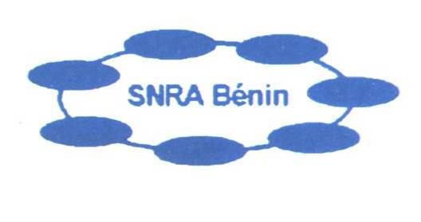
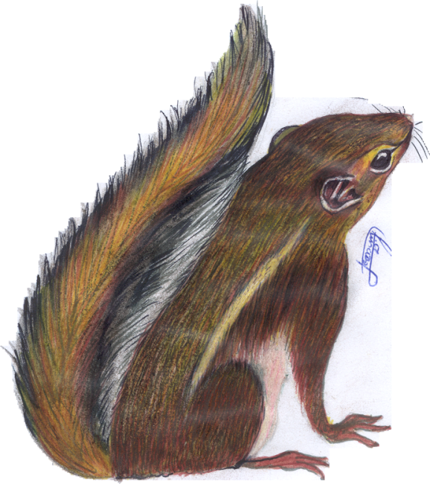
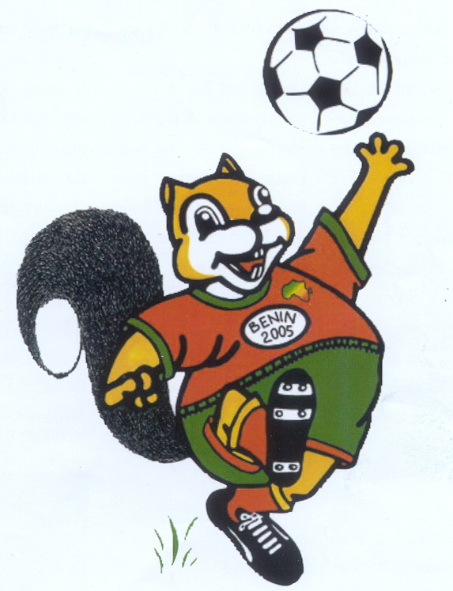
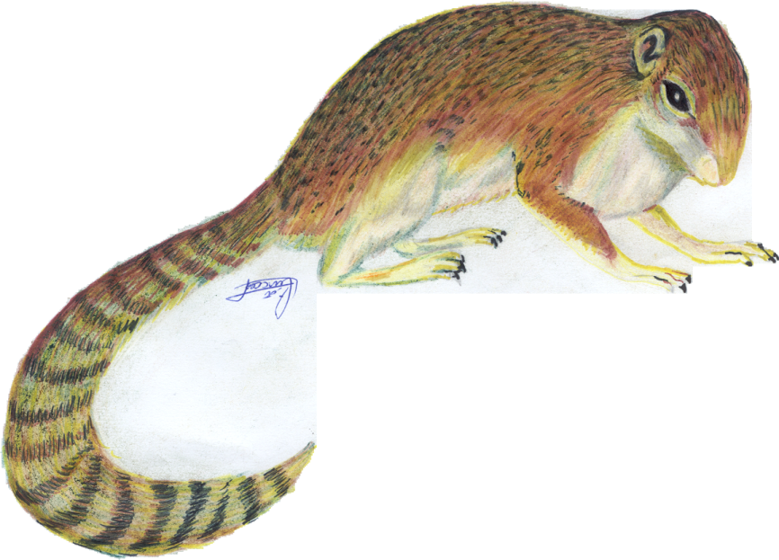
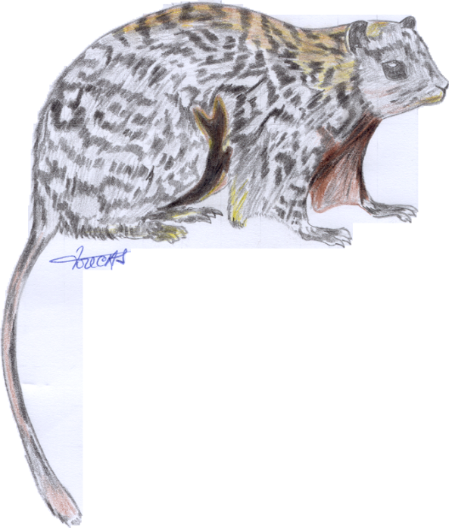
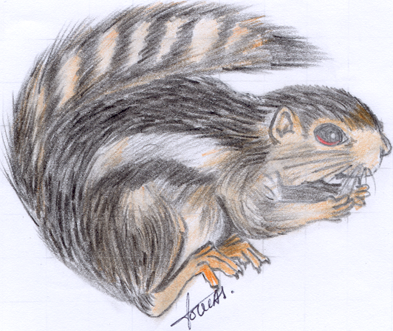
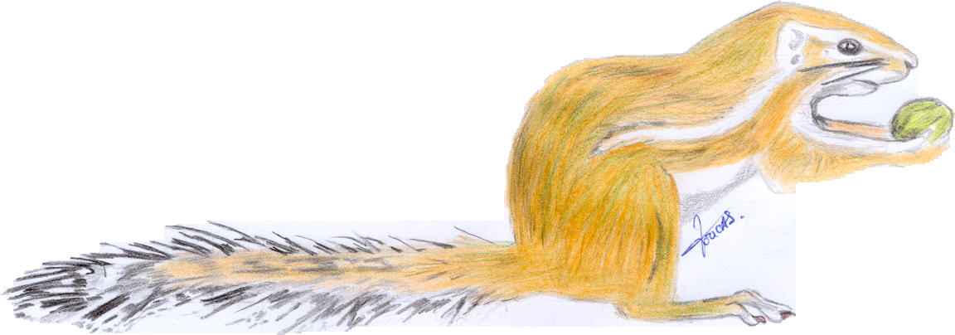
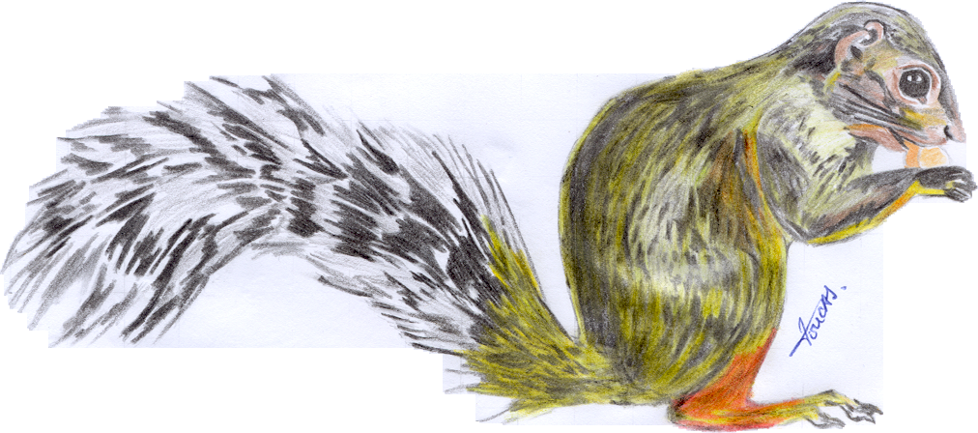
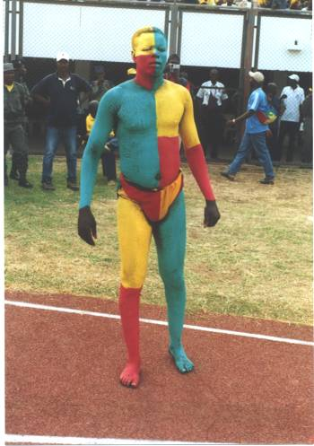
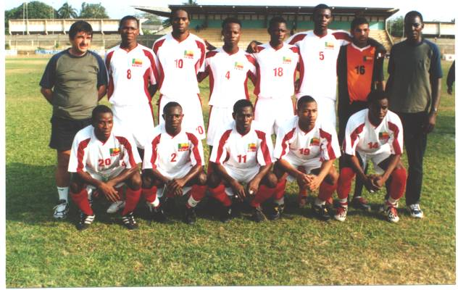
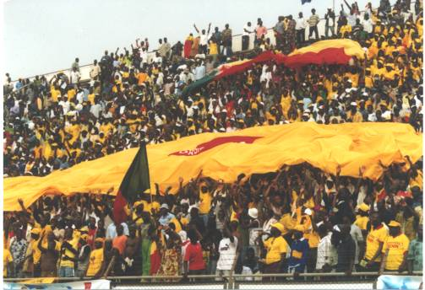
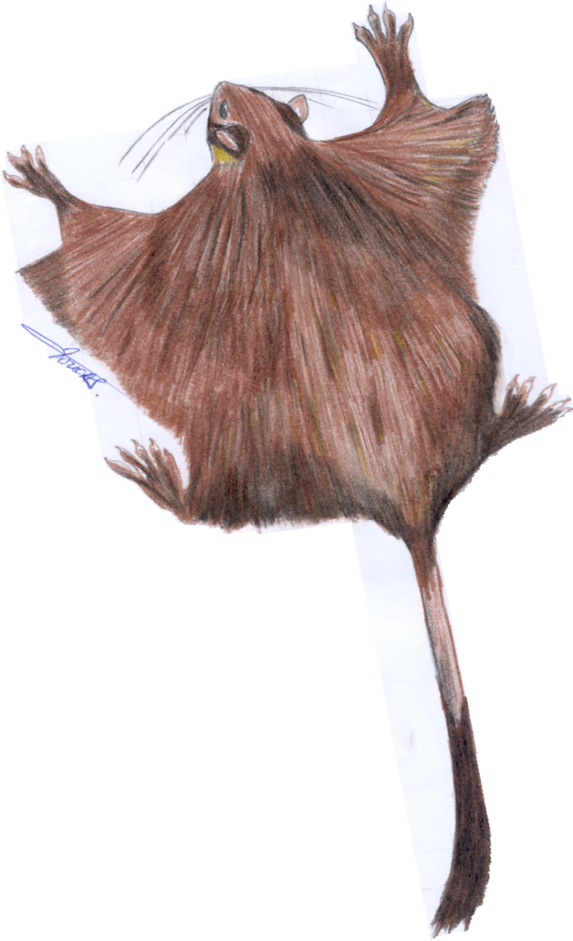
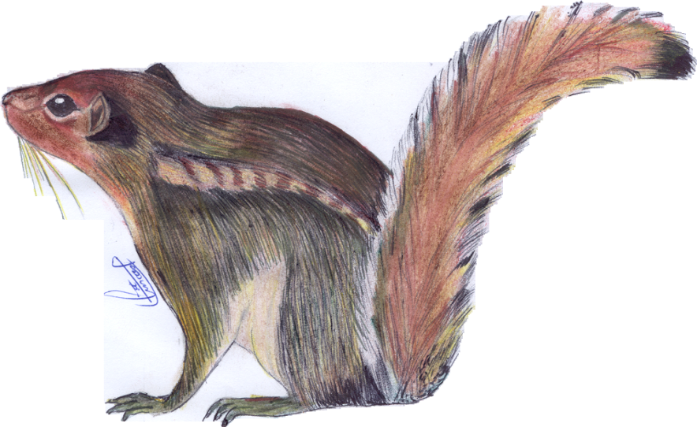
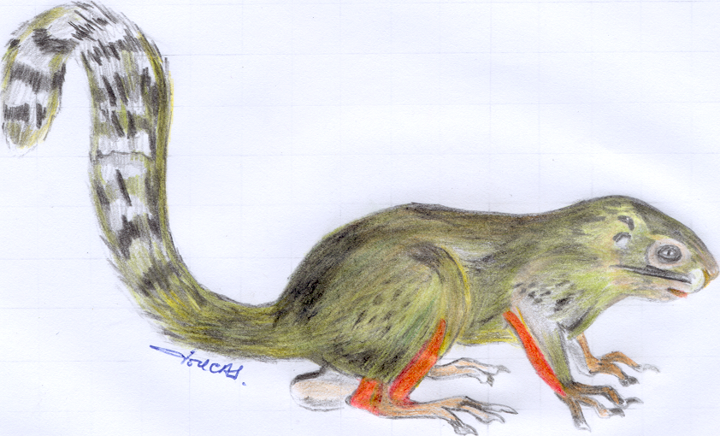
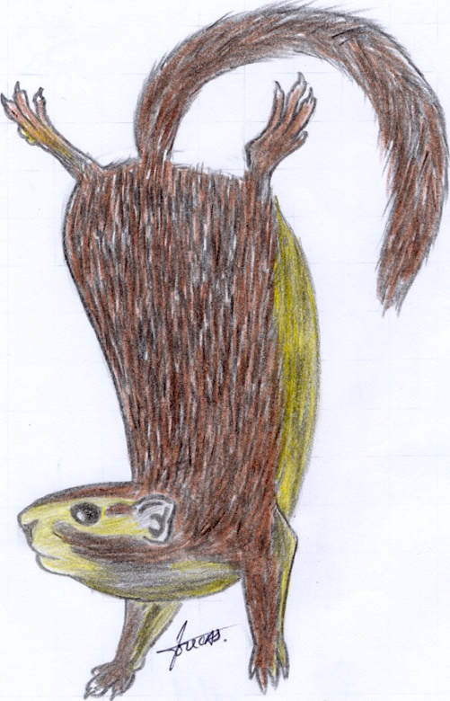
MJSL
République du Bénin
Championnat du Monde Juniors de Football de la FIFA 2005
Soutien de la Recherche Agricole Nationale à l’équipe de football des Écureuils Juniors
Ministère de la Jeunesse, des Sports et des Loisirs
Ministère de l’Agriculture, de l’Elevage et de la Pêche
Funisciurus anerythrus
Fon: Donkékou
Yoruba: Ikoun
Baatonou: Sadjihou
Dendi: Dousounkariga
Anglais: Redness tree-squirrel
Français: Funisciure à dos rayé
Heliosciurus gambianus
Fon: Don gbo
Yoruba: Ossé
Baatonou: Memou
Dendi: Boimiyohun
Anglais: Gambian sun squirrel
Français: Heliosciure de Gambie
Anomalurus beecrofti
Fon: Zinblawa
Yoruba: Adjaho
Baatonou: Konboukobouko
Dendi: Tonnilonni
Anglais: Becroft’s flying squirel
Français: Ecureuil volant de Beecroft
Funisciurus substriatus
Fon: Donkla
Yoruba: Okèrè
Baatonou: Menoukouroukourou
Dendi: Dusunkariga
Anglais: Kitampo rope squirrel
Français: Funisciure de Kitampo
Allez les Écureuils Juniors! Cette fois-ci, on doit gagner!
Xerus erythropus
Fon: Agbé
Yoruba: Ido
Baatonou: Sagoutékoe
Dendi: Boimiyohun
Anglais: Striped ground squirrel
Français: Ecureuil fouisseur
Protoxerus stangeri
Fon: Odon
Yoruba: Ido
Baatonou: Aguèrègounombou
Dendi: Kaokonna
Anglais: African giant squirrel
Français: Grand écureuil de Stanger
Tout le peuple debout vous pousse à la victoire.
Dépôt légal N° 2782 du 01/04/2005, 2^{ième} trimestre 2005, Bibliothèque Nationale (BN) du Bénin.
Un inconditionnel supporter des Ecureuils
Le onze national et les entraîneurs
Funisciurus leucogenys
Fon: Donkéïkéï
Yoruba: Ikoun
Baatonou: Sintona
Dendi: Safarikpè
Anglais: Orange headed tree-squirrel
Français: Funisciure à tête orange
Heliosciurus rufobranchium
Fon: Donje
Yoruba: Ido
Baatonou: Singbèya
Dendi: Gandemiyohun
Anglais: Red-legged sun-squirrel
Français: Héliosciure à pattes rousses
Extraordinaires écureuils!!! Parmi les 55 rongeurs inventoriés actuellement au Bénin, il y a 10 écureuils dont 1 fouisseur et 2 volants. Gais et funambules habitants des forêts et savanes, les écureuils sont, par leur vivacité et drôlerie, les plus plaisants des mammifères rongeurs les mieux adaptés à l'occupation des habitats les plus variés du Bénin. Les écureuils et autres rongeurs ont une place importante dans la culture et les traditions béninoises et sont utilisés comme des personnages clés dans les chansons, contes, proverbes, dictons et scènes de la vie courante. Les arboricoles sont de splendides acrobates, grimpeurs et planeurs se déplaçant de cime en cime. Les fouisseurs creusent de véritables terriers labyrinthes et sont d’excellents sauteurs et nageurs. L’écureuil lorsqu’il se sent observé, tel un génie de la forêt, semble s’évaporer soudainement pour réapparaître plus loin. Il est perpétuellement sur le qui-vive. A travers cet emblème, notre onze national emprunte aux écureuils leur agilité et leur drible des plus admirables et des plus magnifiques.
Paraxerus poensis
Fon: Odon
Yoruba: Ido
Baatonou: Sagousiroukouré
Anglais: Green squirrel
Français: Ecureuil
de Fernando Po
Anomalurus derbianus
Fon: Zinblawa
Yoruba: Adjado
Baatonou: Konboukobouko
Dendi: Tchiruchitchému
Anglais: Derby’s flying squirrel
Français: Ecureuil volant de Derby
Source: De Visser J., Mensah G.A., Codjia J.T.C. & Bokonon-Ganta A.H., (Eds). 2001: Guide Préliminaire de reconnaissance des Rongeurs du Bénin. RéRE/Bénin et VZZ/Pays-Bas. 254 pages. ISBN: 99919-902-1-6.
Observations: Les noms vernaculaires de ces écureuils ont été transcrits par rapport à la phonétique pour permettre au lecteur non alphabétisé dans les langues nationales de les lire et comprendre sans trop d’efforts.
Avril 2005
Conception et réalisation: G.A. Mensah, M.R.M. Ekué & C.B. Pomalégni – CRA-Agonkanmey/INRAB – 01 B.P. 884 Recette Principale – Cotonou 01 – Tél.: (229) 30 02 64 / 35 00 70 / 72 72 59 – E-mail: inrabdg4@intnet.bj / craagonkanmey@yahoo.fr

